Slide 1

LAS MARCAS

Slide 2




MARCAS DE COCHES

Slide 3

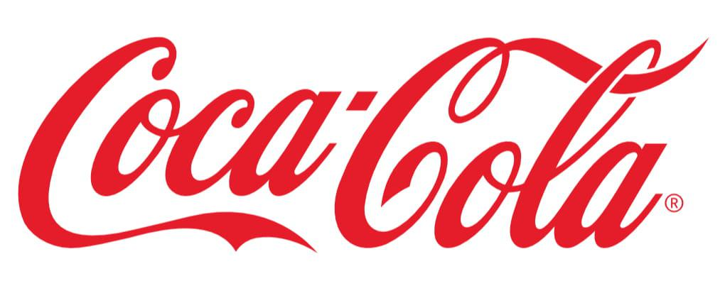



MARCAS DE REFRESCOS

Slide 4




MARCAS DE SUPERMERCADOS

Slide 5




MARCAS DE ROPA

Slide 6




MARCAS DE AGUA EMBOTELLADA

Slide 7



MARCAS DE PRODUCTOS DE LIMPIEZA

Slide 8




MARCAS DE CERVEZA

Slide 9



MARCAS DE ZAPATILLAS DE DEPORTE

Slide 10



MARCAS DE PASTA DE DIENTES

Slide 11



MARCAS DE YOGURT

Slide 12




MARCAS DE HELADO

Slide 13



MARCAS DE TABACO

Slide 14




MARCAS DE MÓVIL

Slide 15

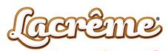


MARCAS DE GOLOSINAS

Slide 16




MARCAS DE DESODORANTE

Slide 17




MARCAS DE PRODUCTOS DE AFEITAR

Slide 18



MARCAS DE CHOCOLATE

Slide 19




MARCAS DE LIBROS

Slide 20



MARCAS DE MOTOCICLETA

Slide 21



MARCAS DE ELECTRODOMÉSTICOS

